Slide 1
Násobenie a delenie desatinných čísel 10, 100, 1000, ...

Slide 2
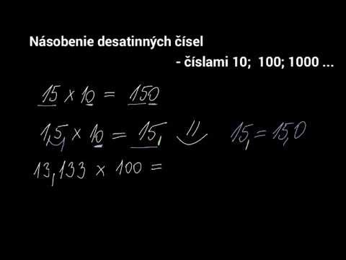
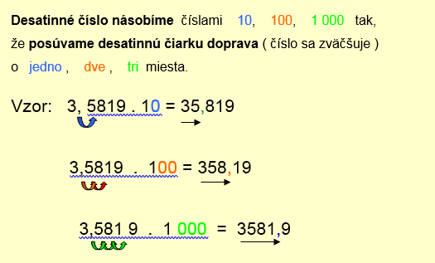
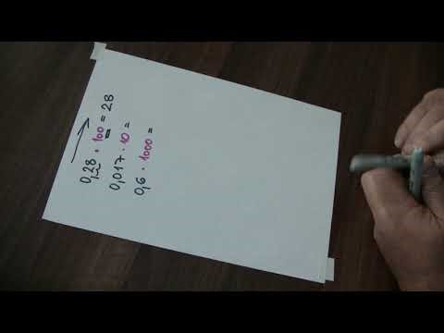
Násobenie desatinných čísel 10, 100, 1000, ...

Slide 3
Vypočítaj:
8,45 . 10 =
12,47 . 10 =
2,981 . 100 =
71,65 . 100 =
6,9874 . 1 000 =
0,567 . 1 000 =
43,57 . 10 =
2,4963 . 1 000 =
0,584 . 100 =
3,2 . 100 =
84,5
567
124,7
435,7
298,1
2496,3
7165
58,4
6987,4
320

Slide 4
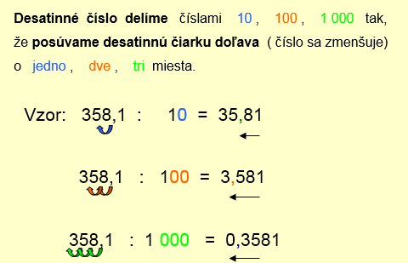
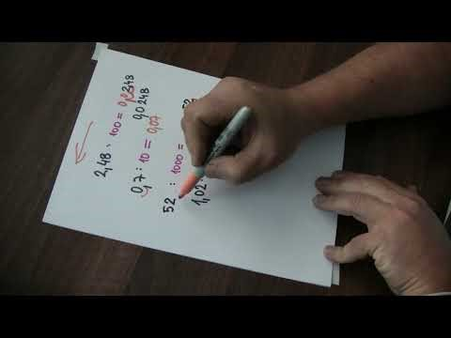
Delenie desatinných čísel 10, 100, 1000, ...

Slide 5
Vypočítaj:
84 : 10 =
2,47 : 10 =
298,1 : 100 =
716,5 : 100 =
6987,4 : 1 000 =
567 : 1 000 =
43,57 : 10 =
189,4 : 100 =
4562 : 1 000 =
5,2 : 1 000 =
8,4
0,567
0,247
4,357
2,981
1,894
7,165
4,562
6,9874
0,0052

Slide 6
Zdroje:
Zita Zádoriová : https://www.zborovna.sk/kniznica.php?action=show_version&id=10607
Videá:
https://www.youtube.com/watch?v=59KQoj0bhQw
https://www.youtube.com/watch?v=Rm9FlEvpEPw&t=13s
https://www.youtube.com/watch?v=p9vZYjHAXiE&t=90s

